Slide 1



Presentación final capstone

Slide 2


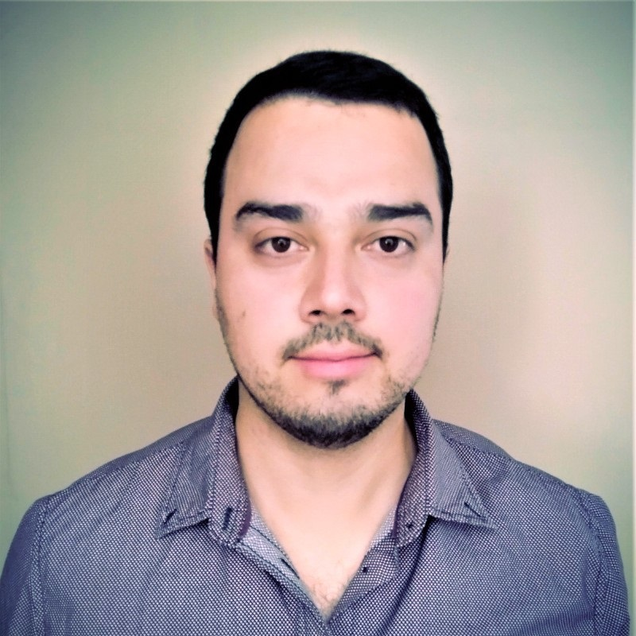
EQUIPO
VICENTE
JORGE
FABIAN

Slide 3
PROBLEMA
- Rápida proliferación de industria inmobiliaria.
- Ley de Copropiedad 21.442.
- Mejora sobre las actuales propuestas.

Slide 4
SOLUCIÓN
- SaaS – Usuarios - GGCC - Transparencia - Ley. - Propuesta de valor > eficiencia > satisfacción de residentes.
Notes:
- SaaS de gestión administrativa y finanzas. - Disminuye tiempos de gestión automatizando el cálculo de GGCC. - Brinda transparencia financiera para residentes. - Cumplimiento de Ley 21.442. - Propuesta de valor: eficiencia > satisfacción de residentes.

Slide 5
OBJETIVO GENERAL
Desarrollar un sistema web para administración de comunidades de edificios que permita la gestión de operacional y de pagos de manera eficiente.
Notes:
Desarrollar un sistema web para administración de comunidades de edificios que permita la gestión de operacional, de finanzas y personal de manera eficiente.

Slide 6
OBJETIVOS ESPECÍFICOS
…

Slide 7
METODOLOGÍA ÁGIL - SCRUM
Sprint 0 - Configuración y creación de diagramas.
Sprint 1 - Gestión operacional.
Sprint 2 - Gestión operacional.
Sprint 3 - Gestión de pago.
Sprint 4 - Reportaría
Sprint 5 - Documentación cierre proyecto

Slide 8
ALCANCES Y LIMITACIONES DEL PROYECTO
Gestión operacional
Gestión financiera
Reportabilidad
Qué no hace?
Restricciones
Notes:
QUÉ HACE EL SISTEMA
Gestión operacional
Registro de comunidades, torres, unidades.
Creación de usuarios y asignación a comunidad.
Administración de Espacios comunes.
Registro de visitas.
Gestión financiera
Registro de Ingresos y Egresos.
Registrar y gestionar pagos de gastos comunes.
Realizar seguimiento de morosidad.
Reportabilidad
Generación de reportes.
Dashboard con indicadores y detalle.
QUÉ NO HACE
Cámaras de seguridad
Manejo de insumos
Chat entre usuarios
RESTRICCIONES
Integración con Previred

Slide 9
CRONOGRAMA
* Utilizar cronograma de inicio, indicando el cumplimiento al término del proyecto
ACTIVIDAD | FASE 1 |  |  |  | FASE 2 |  |  |  |  |  |  |  |  |  |  | FASE 3
 | S 1 | S 2 | S 3 | S 4 | S 5 | S 6 | S 7 | S 8 | S 9 | S 10 | S 11 | S 12 | S 13 | S 14 | S 15 | S 16 | S 17 | S 18
S0
S2
S3
S4
P

Slide 10
ARQUITECTURA DEL SOFTWARE
*PRESENTAR ESQUEMA

Slide 11









TECNOLOGÍAS UTILIZADAS

Slide 12
MODELO DE DATOS

Slide 13
RESULTADOS OBTENIDOS

Slide 14
OBSTÁCULOS PRESENTADOS DURANTE EL DESARROLLO

Slide 15
DEMOSTRACIÓN DEL RESULTADO DEL PROYECTO
*Exposición del sistema

Slide 16
PREGUNTAS DE LA COMISIÓN

Slide 17

Historias de usuarios
1. Gestión de usuarios.
2. Gestión de comunidades.
3. Gestión de unidades.
4. Gestión de ingresos.
5. Gestión de egresos.
6. Cálculo de gastos comunes.
7. Accesibilidad multiplataforma.
8. Pago electrónico.

Slide 18
Estimación de Riesgos preliminar
ID | Descripción del Riesgo | Tipo de Riesgo | Magnitud | Impacto | Medidas de Mitigación
1 | Enfermedad | Humano | Alta | Retraso prolongado en plazos de entrega | Redistribución de labores
2 | Falla de dispositivo | Tecnológico | Media | Retraso medio en plazos de entrega | Uso de fondo de reserva para compra de dispositivos nuevos.
4 | Error en Diagrama de Arquitectura | Técnico | Baja | Leve retraso para replantear arquitectura | Reunión específica para corrección.
5 | Ataque de Ciberseguridad | Tecnológico | Alta | Posible impacto total | Aislar el componente afectado.
6 | Integraciones con sistemas externos desconocidos. | Tecnológico | Media | Posible incompatibilidad | Consultar documentación y recurrir a la ayuda externa.
7 | Desconocimiento de la tecnología base del proyecto. | Humano | Media | Retraso en el desarrollo | Consultar documentación y solicitar apoyo académico.
8 | Estimación inadecuada del tiempo de ejecución. | Tecnológico | Media | Demora en desarrollo y sobrecarga laboral. | Re-estimar las labores para el próximo sprint
9 | Terremoto | Natural | Baja | Interrupción momentánea de labores | Realizar evacuación y plan de acción
10 | Incendio | Natural | Alta | Interrupción prolongada de labores | Realizar evacuación. Renovación hardware

